Slide 1
Gerente de Produção

Slide 2
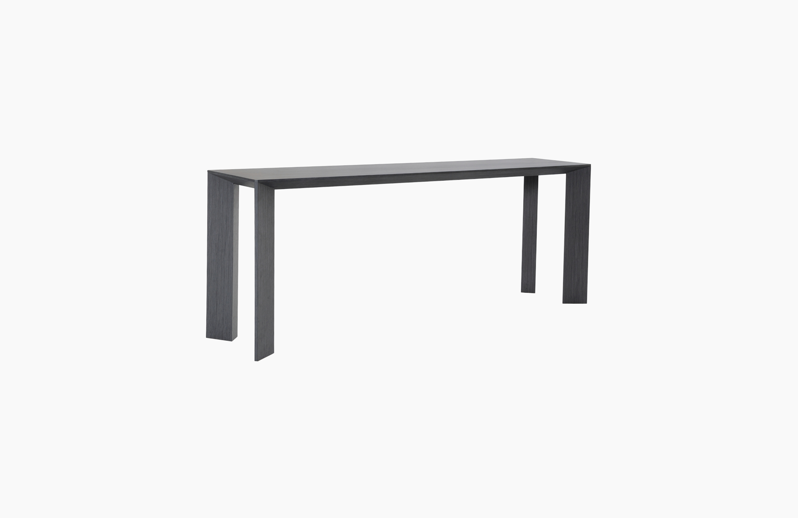

Slide 3
Pernas

Slide 4
Pernas

Slide 5
Tampo
Pernas

Slide 6
Tampo
Parafusos
Pernas

Slide 7
Tampo
Parafusos
Pernas

Slide 8
Mesa
Pernas: 4 unidades
Tampo: 1 unidade
Parafusos: 24 unidades

Slide 9
Estoque
Mesa
Pernas: 1 unidade
Tampo: 0 unidades
Parafusos: 2 unidades
Pernas: 4 unidades
Tampo: 1 unidade
Parafusos: 24 unidades
Pernas: 4 unidades
Tampo: 1 unidade
Parafusos: 24 unidades

Slide 10
Estoque
Pernas: 1 unidade
Tampo: 0 unidades
Parafusos: 2 unidades
Pedido
145 Mesas
Pernas: 4 unidades
Tampo: 1 unidade
Parafusos: 24 unidades
Pernas: 4 unidades
Tampo: 1 unidade
Parafusos: 24 unidades

Slide 11
Estoque
Pedido
145 Mesas
Pernas: 1 unidade
Tampo: 0 unidades
Parafusos: 2 unidades
Pernas: 4 unidades
Tampo: 1 unidade
Parafusos: 24 unidades
Produção
Pernas: 24 unidades
Tampo: 15 unidades
Parafusos: 240 unidades

Slide 12
Estoque
Pedido
145 Mesas
Pernas: 1 unidade
Tampo: 0 unidades
Parafusos: 2 unidades
Gavetas: 3 unidades
Pernas: 4 unidades
Tampo: 1 unidade
Parafusos: 24 unidades
400 Gavetas
Produção
Pernas: 24 unidades
Tampo: 15 unidades
Parafusos: 240 unidades
Gavetas: 0 unidades

Slide 13
Pedido
290 Mesas X
132 Cadeiras Y
78 Camas Z
92 Armários A
3 Tampos Mesa B

Slide 14
?

